Slide 1
Để giữ gìn nguồn tài nguyên nước chúng ta cần phải làm gì?
Kiểm tra bài cũ:
Chúng ta phải bảo vệ nguồn nước
Chúng ta phải tiết kiệm nước
Chúng ta phải giữ vệ sinh nguồn nước

Slide 2
Khoa học
Tiết kiệm nước

Slide 3
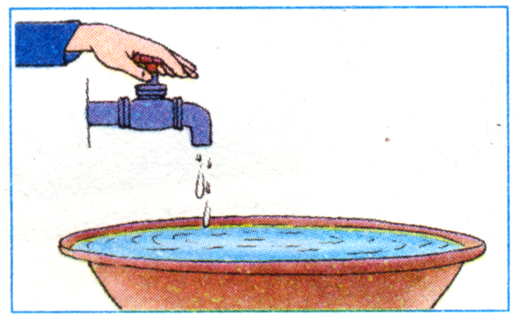
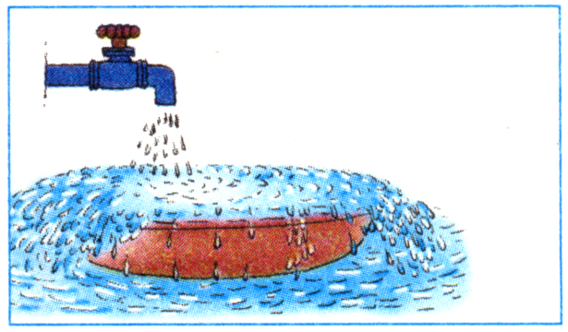
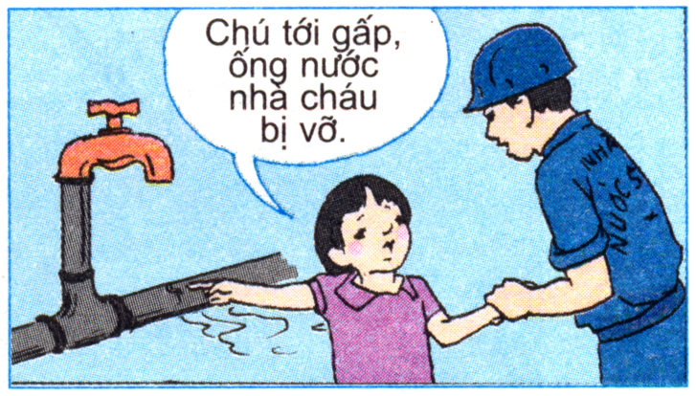
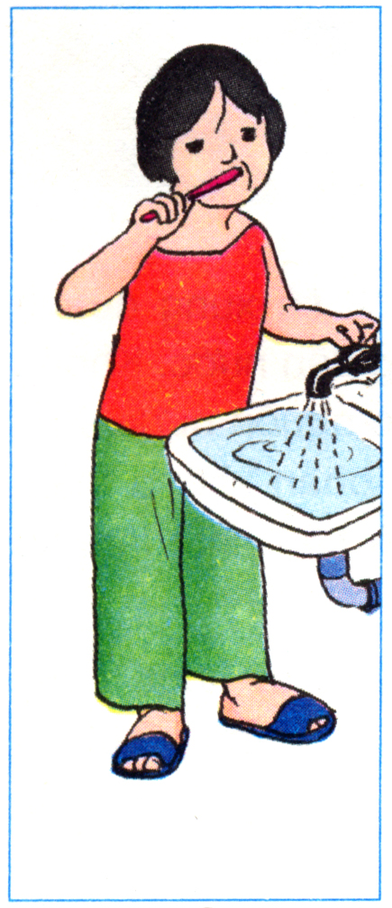
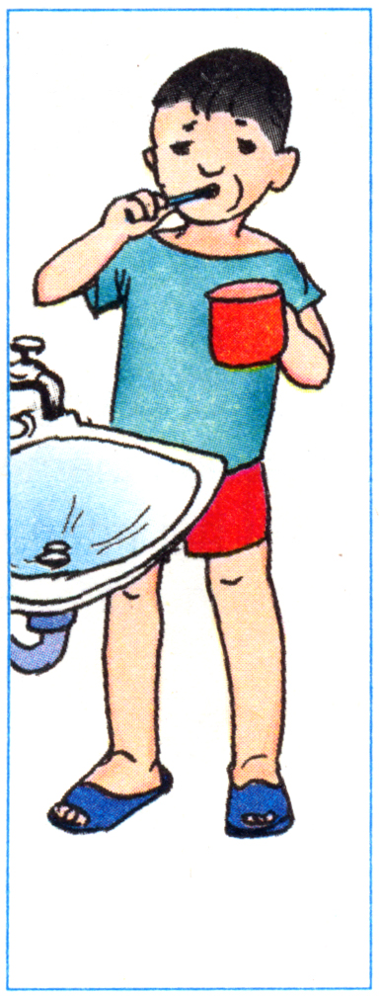
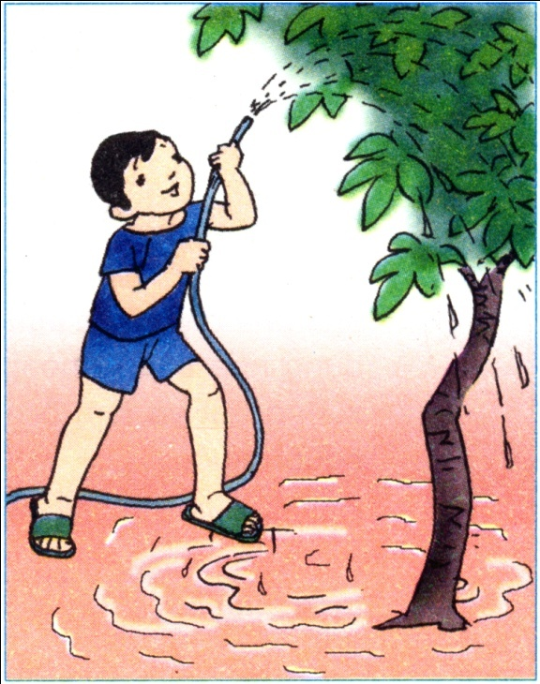
1/ Mô tả những viêc làm trong tranh.
2/ Theo em việc làm đó nên hay không nên làm? Vì sao?
1
2
3
4
5
6

Slide 4
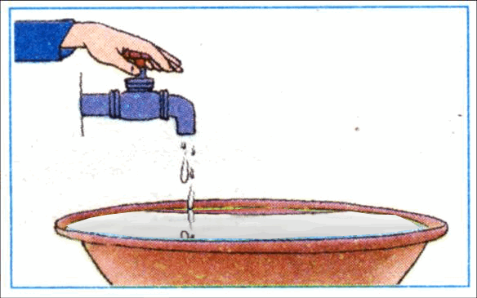
1
Khóa vòi nước, không để nước chảy tràn.
Nên làm

Slide 5
2
Nước chảy tràn không khóa máy.
Không nên làm

Slide 6
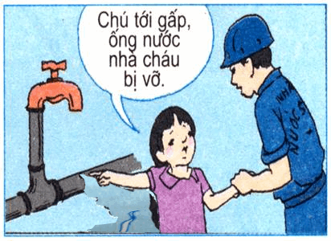
3
Gọi thợ chữa ngay khi ống nước hỏng, nước bị rò rỉ
Nên làm

Slide 7
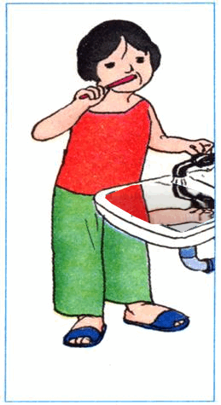
Bé đánh răng và để nước chảy tràn, không khóa máy.
Không nên làm
4

Slide 8
Bé đánh răng, lấy nước vào cốc xong, khóa máy ngay.
Nên làm
5

Slide 9
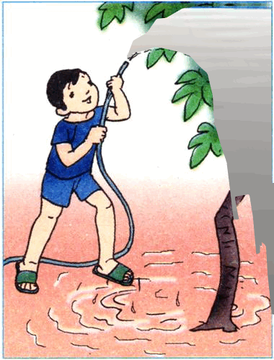
Tưới cây, để nước
chảy tràn lan.
không nên làm
6

Slide 10

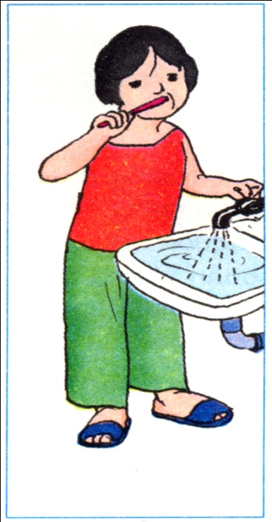

Những việc nên làm
Những việc không nên làm
1
2
3
5
4
6

Slide 11

KẾT LUẬN
Nước sạch không phải tự nhiên mà có, chúng ta nên làm theo những việc làm đúng và phê phán những việc làm sai để tránh gây lãng phí nước.

Slide 12
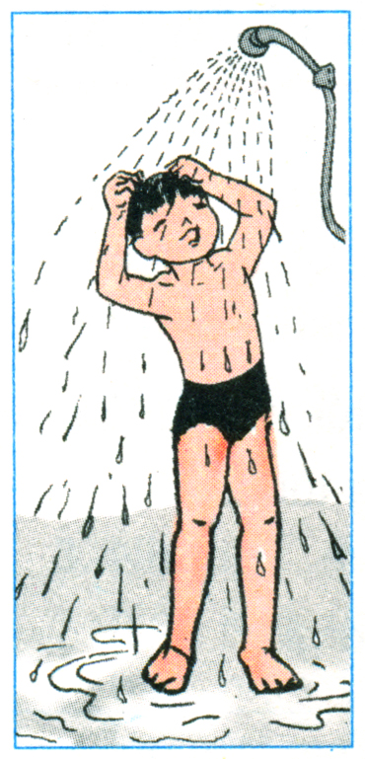
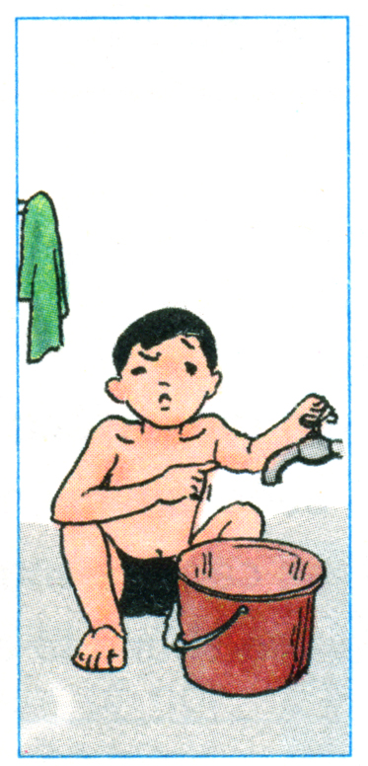
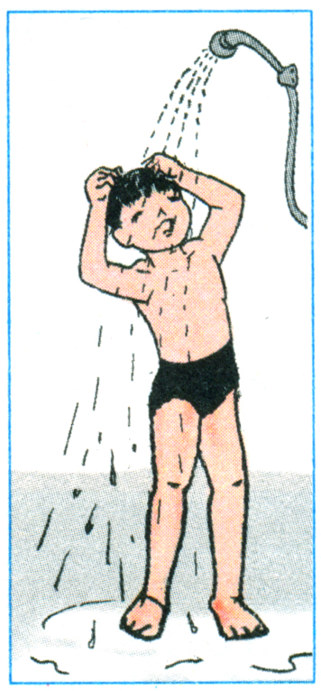
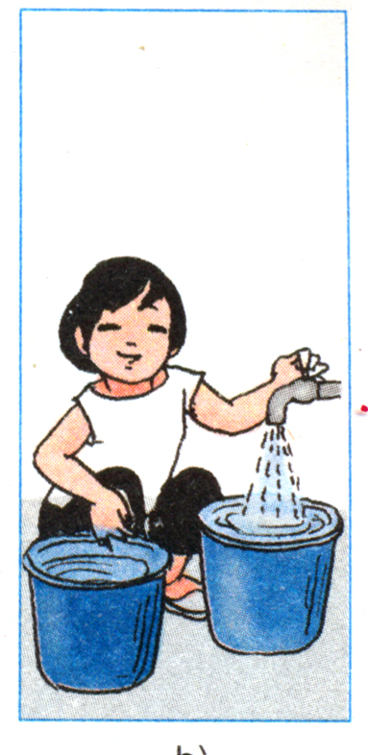
Tại sao chúng ta phải tiết kiệm nước?
a
b
a
8
b
7
1/ Em hãy quan sát và so sánh tranh hình 7 và hình 8.
2/ Em nên là theo các bạn ở hình nào? Vì sao?

Slide 13

GHI NHỚ:
Phải tồn nhiều công sức, tiền của mới có nước sạch để dùng. Vì vậy, không được lãng phí nước.
Tiết kiệm nước là để dành tiền cho mình và cũng là để có nước cho nhiều người khác được dùng.

Slide 14
Em tuyên truyền bằng cách nào?
Các nhóm thi đua vẽ tranh tuyên truyền mọi người cùng tiết kiệm nước

